Slide 1
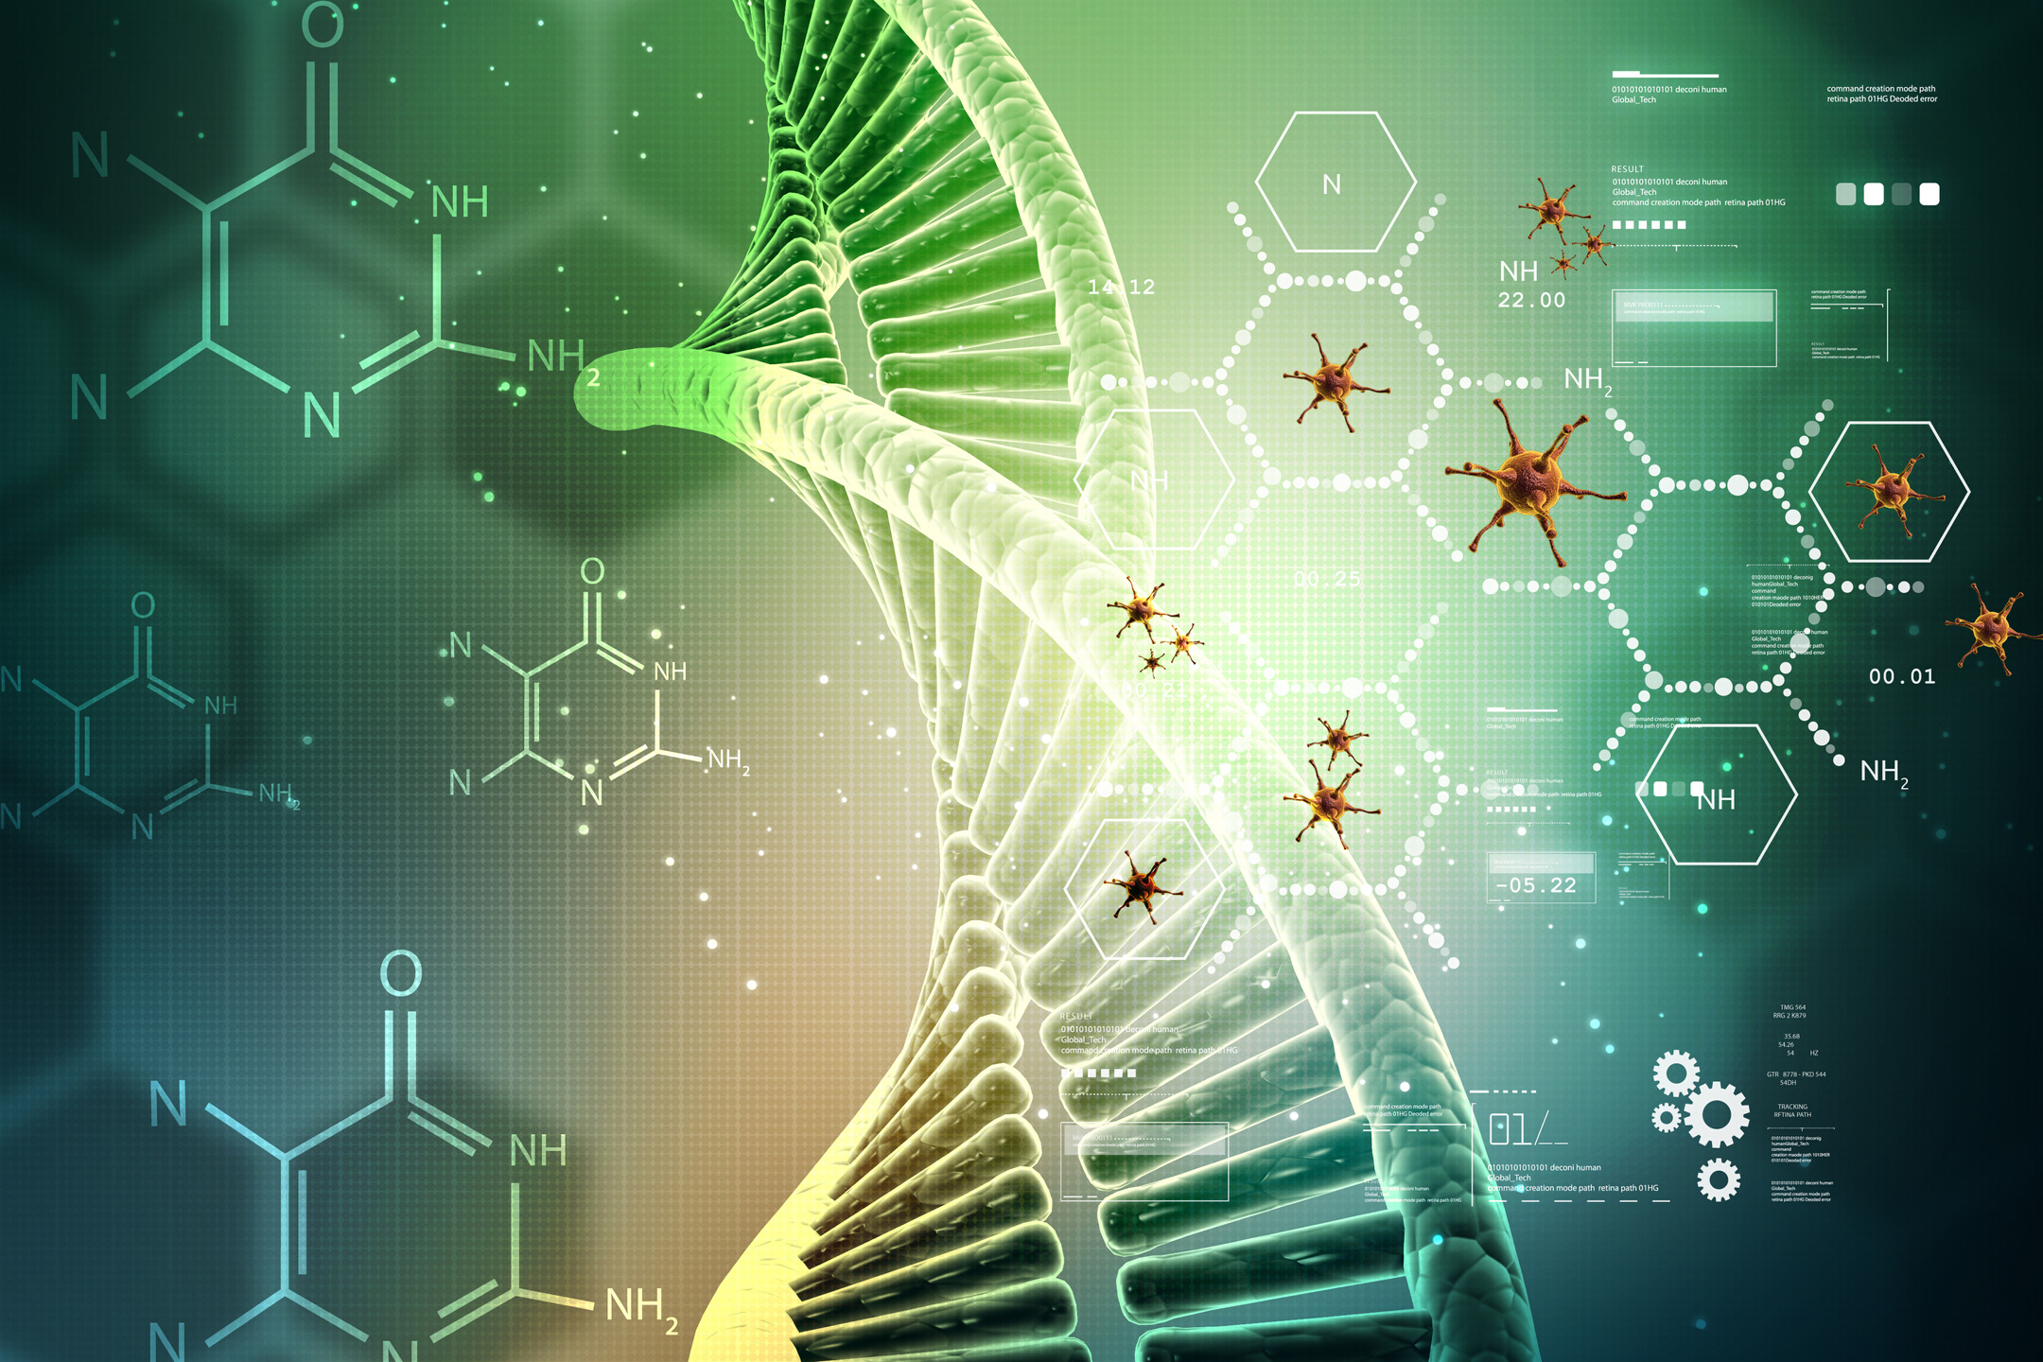
ESTRUCTURA
DE ADN

Slide 2
¿Qué son los
ácidos nucleicos?
Son polímeros (moléculas más grandes formadas a partir de moléculas más pequeñas, como los aminoácidos, por ejemplo).
Las unidades más pequeñas que forman este polímero se llaman nucleótidos.
Hay dos tipos de ácidos nucleicos: ácido desoxirribonucleico (ADN) y ácido ribonucleico (ARN).
Los ácidos nucleicos son responsables de codificar y traducir la síntesis de proteínas en los seres vivos.

Slide 3
NucleÓtIdos?
Base Nitrogenada
Puedem ser cinco:
Citosina;
Guanina;
Adenina;
Timina;
Uracila.
Grupo Fosfato
Pentosa
Son dos:
Desoxirribosa
Ribosa

Slide 4
Vai com calma aí!

Slide 5
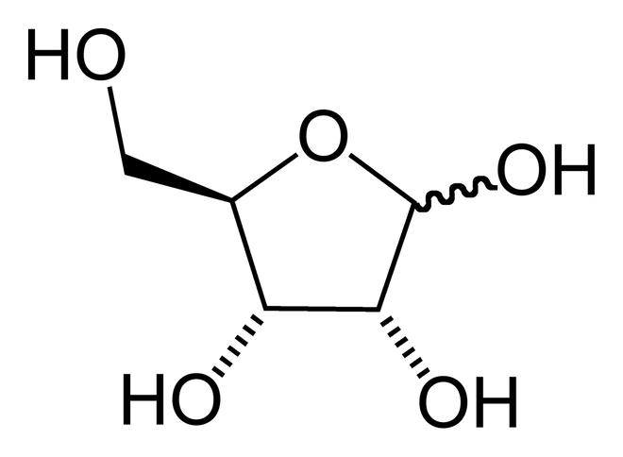
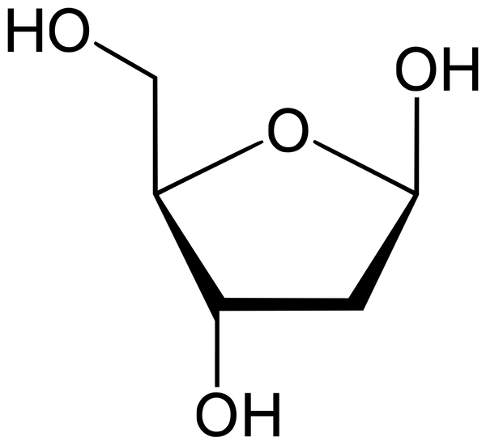
Vamos por partes...
Ribosa
Las ribosas son azúcares con 5 átomos de carbono.
Usemos dos de ellos...
Desoxirribose

Slide 6
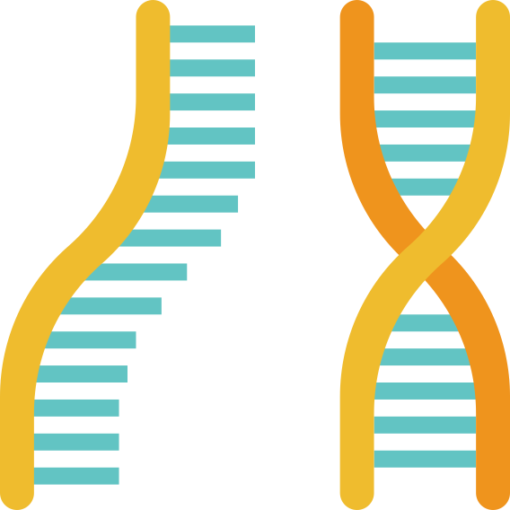
El ácido nucleico que tiene ribosa como pentosa se llama...
El ácido nucleico que tiene desoxirribosa como pentosa se llama...
Ácido ribonucleico
Ácido Desoxiribonucleico
ADN
ARN

Slide 7
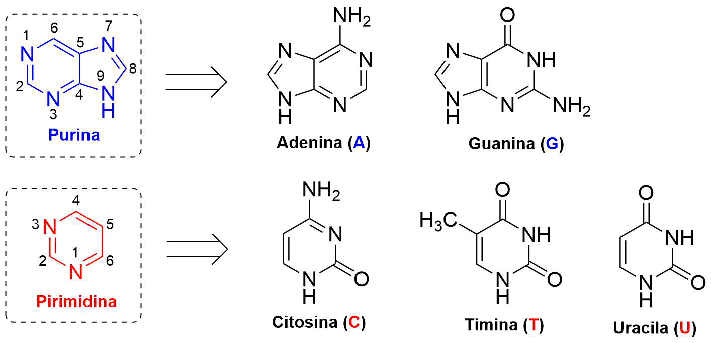
Y las bases nitrogenadas?
En las purinas, hay un anillo de 6 átomos fusionados a otro de 5.
En pirimidinas, un anillo de 6 átomos con carbono y nitrógeno.

Slide 8
LAs bases nitrogenadas son complementarios
C
G
C
G
A
T
A
u
En ADN
En ARN

Slide 9
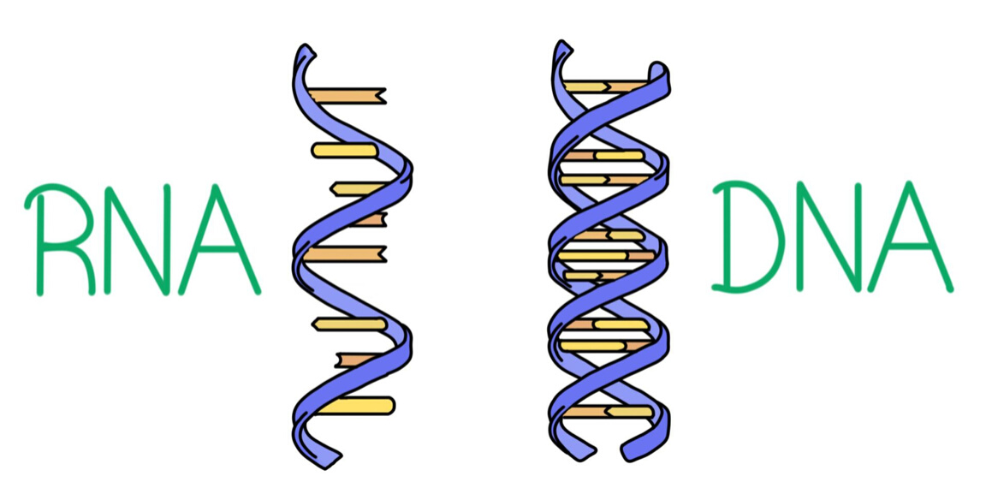
Mas diferencias...
Además de tener una molécula bicatenaria, el ADN almacena información hereditaria, es decir, información que se transmite de padres a hijos.
El ARN tiene solo una cinta. Está involucrado en la fabricación de proteínas.

Slide 10
Enfoquémonos en el DNA!!
La secuencia de las bases nitrogenadas del ADN (CGAT) tiene información almacenada en el llamado "Código Genético".
Todo nuestro código genético, es decir, toda nuestra secuencia de bases (genoma) se divide en porciones más pequeñas, llamadas genes.
Cada gen es responsable de una característica de su cuerpo, es decir, su composición genética.

Slide 11
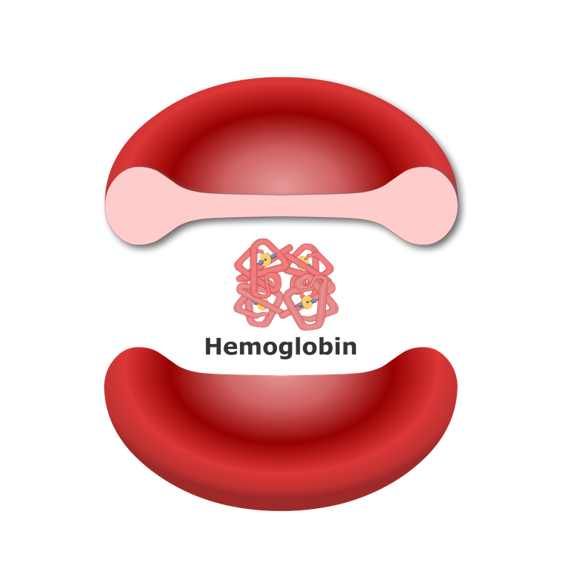
GENE
ADN
ATGCCGAAATTTGCGTACGGCTTAAAACGCAAATTTGC
tomemos el ejemplo...
la información se transcribe y se lleva al sitio de síntesis de proteínas
La hemoglobina es una proteína que tiene una función respiratoria. Se sienta dentro de las células sanguíneas, los glóbulos rojos. Su función es llevar la molécula de gas oxígeno a las células en los tejidos.
tradución

Slide 12
¿Quién hace la transcripción?
ARNm
GENE
ADN
ATGCCGAAATTTGCGTACGGCTTAAAACGCAAATTTGC
El ARNm transcribe la información necesaria para la producción de la proteína que está en el código genético.
¿Quién hace la tradución?
la información se transcribe y se lleva al sitio de síntesis de proteínas
ARNt
El ARNt traduce la información, organizando los aminoácidos en la molécula de proteína.
tradución

Slide 13
Para comprender mejor ...
Imagine que usted es el Rey de Brasil y necesita enviar un mensaje al Rey de los Estados Unidos para hacer una vacuna y proteger a las personas contra el coronavirus.
El rey llama a su asistente y dictas el mensaje que enviará Paloma al Rey de los Estados Unidos.
Su ayudante, luego TRANSCRIBA el mensaje que está hablando en portugués.
El mensaje se envía a los Estados Unidos, pero ahora tenemos un problema ... el mensaje está en portugués y el rey estadounidense habla inglés.
Esto no es un problema ya que el rey estadounidense habla portugués y traduce el mensaje, enviando rápidamente la orden para producir la vacuna.

Slide 14
¿Identificaremos quién es quién en toda esta historia?
Rey de Brasil
Imagine que usted es el Rey de Brasil y necesita enviar un mensaje al Rey de los Estados Unidos para hacer una vacuna y proteger a las personas contra el coronavirus.
El rey llama a su asistente y dictas el mensaje que enviará Paloma al Rey de los Estados Unidos.
Su ayudante, luego TRANSCRIBA el mensaje que está hablando en portugués.
El mensaje se envía a los Estados Unidos, pero ahora tenemos un problema ... el mensaje está en portugués y el rey estadounidense habla inglés.
Esto no es un problema ya que el rey estadounidense habla portugués y traduce el mensaje, enviando rápidamente la orden para producir la vacuna.
El rey de Brasil representa el ADN que tiene la información que debe ejecutarse.
Asistente del Rey de Brasil
Rei Estadunidense
El ayudante del Rey es el ARNm que transcribe la información que dicta.
¡El rey estadounidense es el ARNt que traduce el mensaje y ejecuta la orden!

Slide 15
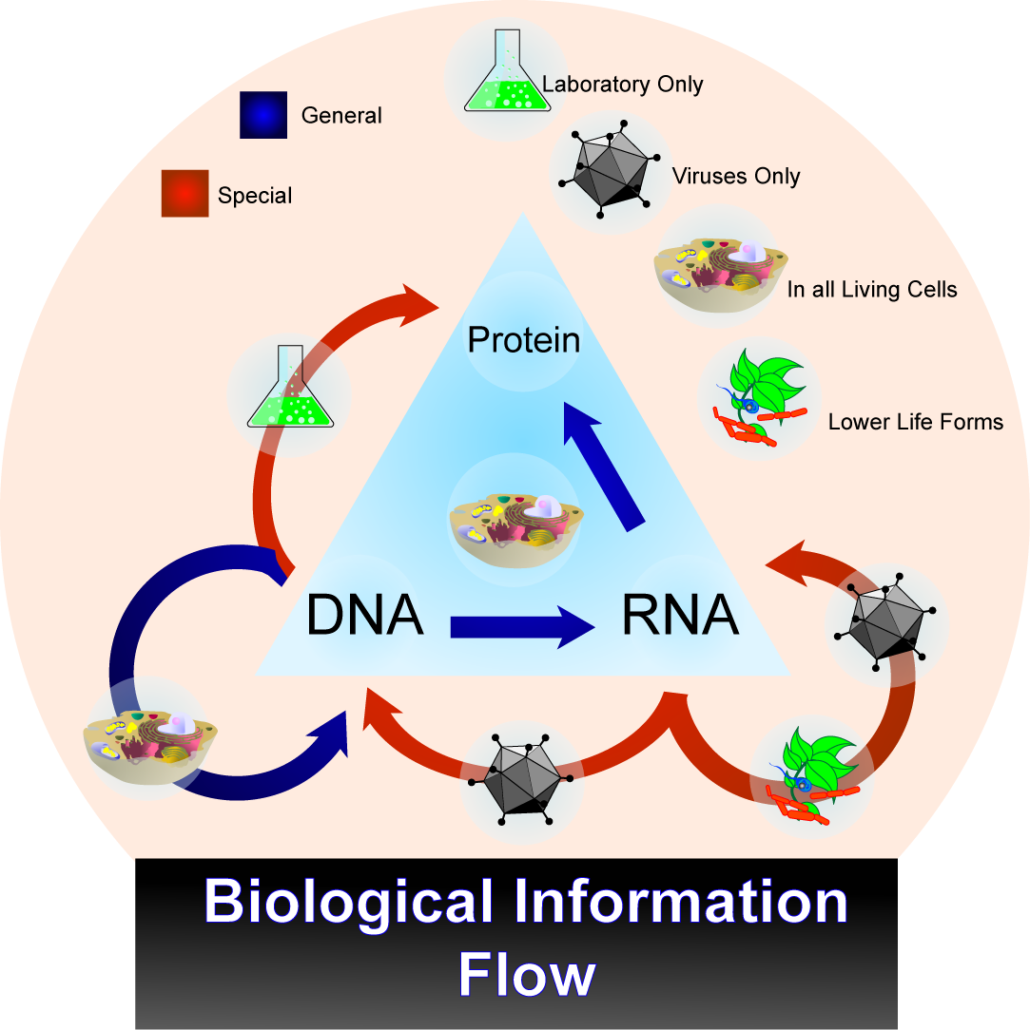
Felicitaciones!
¡aprendiste EL DOGMA CENTRAL DE LA BIOLOGÍA MOLECULAR!
Ciclo de información biológica

Slide 16
¡Además del gen de hemoglobina, hay alrededor de 30,000 genes en nuestro ADN!
Y otros 3 mil millones de pares de bases!

Slide 17
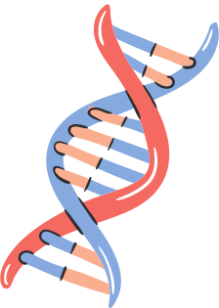
¿Vamos a reflexionar un poco?
¿No es sorprendente saber que hay tanta información en una molécula tan pequeña?
La computadora que tiene en casa probablemente tenga 1 GB de capacidad
El ADN almacena información de manera similar al código binario de las computadoras. La diferencia es que el código de ADN es cuaternario.
1 gramo de molécula de ADN tiene la capacidad de almacenar 200 millones de discos duros de 1 GB

